Slide 1
Δημότες της Κηφισιάς

Slide 2
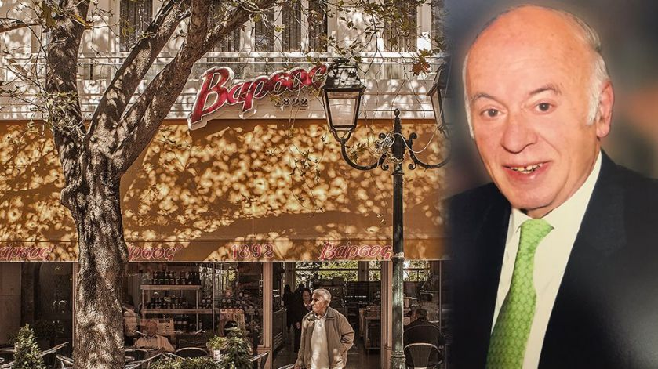
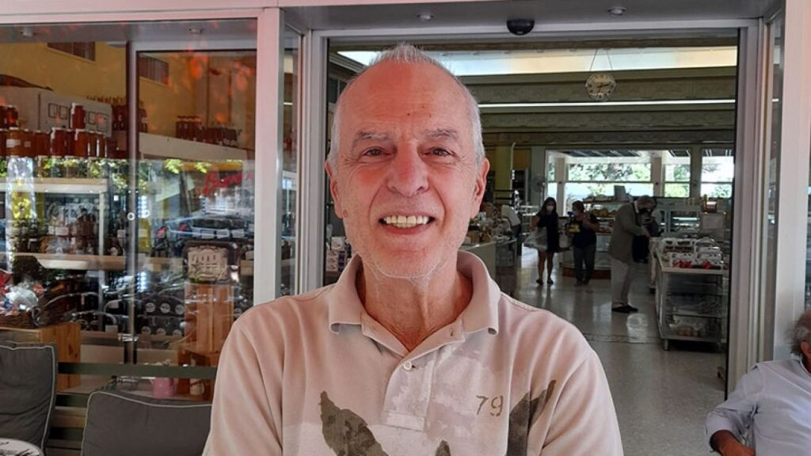
ΑΔΕΛΦΟΙ ΒΑΡΣΟΙ
Ο Βασίλειος Χ. Βάρσος είναι ο ιδρυτής του Ζαχαροπλαστείου “ΒΑΡΣΟΣ”.
Έφυγε από την Καστριώτισσα, με τον αδελφό του και ήρθαν στην Αθήνα(1890). Στην ηλικία των 16, άνοιξε ένα κατάστημα παραγωγής γάλακτος στην γωνία των οδών Πανεπιστημίου και Σανταρόζα στην Αθήνα ( 1892).
Το 1922 αποφασίστηκε να μεταφερθεί η επιχείρηση στο κέντρο της Κηφισιάς, γιατί εκείνη την εποχή οι κάτοικοι της είχαν την μεγαλύτερη αγοραστική δύναμη.
Το 1965, ο Γιώργος και ο Βασίλης Βάρσος ανέλαβαν την διαχείριση και η ανάπτυξη της εταιρείας συνεχίστηκε
ΒΑΣΙΛΗΣ ΒΑΡΣΟΣ :
Ο μεγαλύτερος αδελφός, ήταν υποψήφιος δήμαρχος
ΓΙΩΡΓΟΣ ΒΑΡΣΟΣ: Ο μικρότερος αδελφός, αυτός τρέχει την επιχείρηση

Slide 3
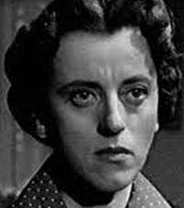
ΤΑΣΣΩ ΚΑΒΒΑΔΙΑ
Η Τάσσω Καββαδία ήταν Ελληνίδα ηθοποιός του θεάτρου, του κινηματογράφου και της τηλεόρασης.
Γεννήθηκε στην Πάτρα όπου έζησε τα παιδικά και νεανικά της χρόνια.
Τα τελευταία 15 χρονιά της ζωής της τα έζησε στην Κηφισιά
Χαρακτηρίζεται συνήθως ως η «σιδηρά κυρία» του ελληνικού κινηματογράφου, καθώς λόγω του βλοσυρού παρουσιαστικού της ερμήνευε «αυστηρούς» ρόλους όπως της κακιάς πεθεράς, μάνας, αδερφής κ.ά.
Από το 1955 ως το 1969 εργάστηκε σε εφημερίδες και περιοδικά ως συντάκτρια του ελεύθερου και καλλιτεχνικού ρεπορτάζ. Επίσης ασχολήθηκε με λογοτεχνικές και άλλες μεταφράσεις.
Έχει συμμετάσχει από το 1954 σε ελληνικές και ξένες παραστάσεις και έργα στο θέατρο και τον κινηματογράφο ενώ έχει εμφανιστεί και στην τηλεόραση.

Slide 4
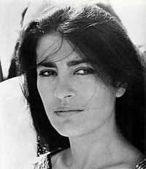
ΕΙΡΗΝΗ ΠΑΠΑ
Η Ειρήνη Παπά είναι Ελληνίδα ηθοποιός με διεθνή σταδιοδρομία.
Γεννήθηκε στις 3 Σεπτεμβρίου του 1929 στο Χιλιομόδι Κορινθίας .
Έχει την μόνιμη κατοικία της στην Κηφισιά
Το 1947 παντρεύτηκε τον σκηνοθέτη και ηθοποιό Άλκη παππά (1922-2018), με τον οποίο χώρισαν το 1951, αλλά διατήρησε μέχρι και σήμερα το επίθετό του.
Ξεκίνησε από την ηλικία των 15 ετών ως ραδιοφωνική παραγωγός, τραγουδίστρια και χορεύτρια σε διάφορες εκδηλώσεις.
Παρακολούθησε μαθήματα υποκριτικής στη δραματική σχολή του εθνικού θεάτρου, που τότε ονομαζόταν εθνική σχολή κλασσικού θεάτρου
Λόγω της εμφάνισής της, της ένδυσης και του περπατήματος της του έμοιαζε σαν «ζωντανή Καρυάτιδα». Έπαιξε στην πρώτη της ταινία το 1948, που ήταν οι «χαμένοι άγγελοι» του Νίκου Τσιφόρου.
Μια ταινία που έχει παίξει:

Slide 5
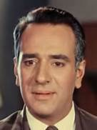
ΔΗΜΗΤΡΗΣ ΚΑΛΛΙΒΩΚΑΣ
Ο Δημήτρης Καλλιβωκάς γεννήθηκε στην Αθήνα στης 30 Ιουλίου 1930
Έχει την μόνιμη κατοικία του στην Κηφισιά
Είχε κατέβη ως δήμαρχος της Κηφισιάς
Αποφοίτησε το 1954 από τη δραματική σχολή του ωδείου Αθηνών
Έχει παίξει σε πολλά μεγάλα θέατρα, ενώ έχει συνεργαστεί με όλους σχεδόν τους σπουδαίους ηθοποιούς της χρυσής εποχής του θεάτρου και του κινηματογράφου.
Έχει λάβει μέρος συνολικά σε 95 θεατρικά έργα του ελληνικού και παγκοσμίου δραματολογίου, κωμωδίες και δράματα, κλασικά και σύγχρονα. Συμμετείχε σε 38 ταινίες μεγάλου μήκους, ελληνικές και ξένες
Μια ταινία που έχει παίξει:

Slide 6
Ευχαριστούμε για την προσοχή σας
ΕΛΛΗ ΧΑΡΤΑ ,ΣΕΡΔΕΡΙΔΗ ΕΛΙΣΑΒΕΤ

Slide 7
πηγές
https://el.wikipedia.org/wiki/%CE%92%CE%AF%CE%BB%CE%B1_%CE%9A%CE%B1%CE%B6%CE%BF%CF%8D%CE%BB%CE%B7
https://www.varsos.gr/
https://el.wikipedia.org/wiki/%CE%94%CE%B7%CE%BC%CE%AE%CF%84%CF%81%CE%B7%CF%82_%CE%9A%CE%B1%CE%BB%CE%BB%CE%B9%CE%B2%CF%89%CE%BA%CE%AC%CF%82
https://el.wikipedia.org/wiki/%CE%95%CE%B9%CF%81%CE%AE%CE%BD%CE%B7_%CE%A0%CE%B1%CF%80%CE%AC
https://el.wikipedia.org/wiki/%CE%A4%CE%B1%CF%83%CF%83%CF%8E_%CE%9A%CE%B1%CE%B2%CE%B2%CE%B1%CE%B4%CE%AF%CE%B1

